Slide 1
Activer le mode plein écran sinon cliquez pour chaque diapo sur

Slide 2
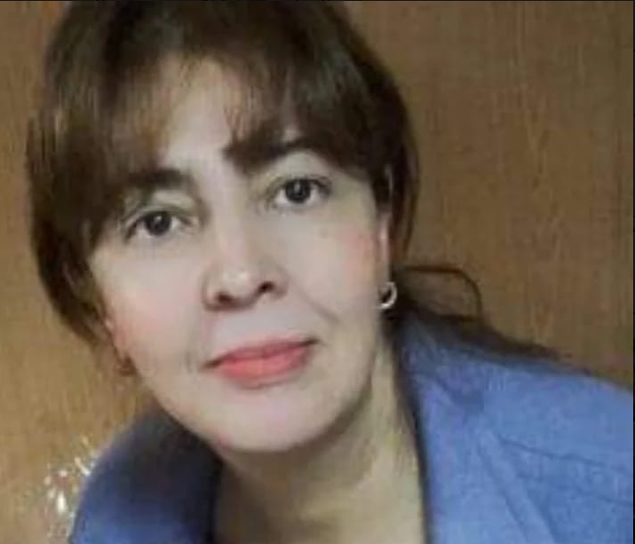
Infarctus entéromésentérique
MINISTERE DE L’ENSEIGNEMENT SUPERIEUR ET DE LA RECHERCHE SCIENTIFIQUE UNIVERSITE HADJ LAKHDAR BATNA 2 Faculté de Médecine
Dr Sonia Medaregnarou Boubir
Maitre assistante en chirurgie générale
Module de gastroentérologie
4ème année médecine
2019-2020
Notes:
Chères étudiantes , Chers étudiants en médecine, j’espère que vous vous portez.
D’abord, Je me présente : DR Medaregnarou Maitre assistante en chirurgie générale.
Je vais vous présenter un cours qui s’intitule dans votre programme du module de gastroentérologie : l’infarctus entéromésentérique.

Slide 3
La maladie Ischémie intestinale aiguë La complication Infarctus entéro-mésentérique
Notes:
D’abord il faut comprendre que , l’infarctus enteromésentérique est une complication d’une maladie vasculaire du tube digestive qui est :
l’ischémie intestinale aigüe.
Donc pour éviter tout parachutisme, on exposera la maladie et sa complication.
C’est comme vous parler du pseudokystye du pancréas sans exposer la pancréatite dont il est une complication,
Nous excluons l’infarctus veineux mésentérique de ce cours car il est différent sur le plan physiopathologique anatomopathologique thérapeutique et pronostique.

Slide 4
Plan
Définition
Rappel anatomique
Physiopathologie
Complications
Étiologies
Diagnostic positif
Traitement
Conclusion
Références
Notes:
Tout au long du cours, on va répondre aux questions suivantes:
c’est quoi l’ischémie?
Quelle partie de l’appareil digestive est touchée?
Comment peut-elle engager le pronostic vital?
Quelles sont ses complications en absence de traitement ?
Quelles en sont les causes ?
Comment poser un diagnostic+ précoce?
et enfin quelles sont les moyens thérapeutiques urgents?

